Slide 1
DOSSIER DE CRÉATION D'ENTREPRISE
ODev
Micro-entreprise de conception et développement web
Proposition formelle d'ouverture d'activité
Porteur Darren O'Sullivan · Forme Micro-entreprise · Réf. ODEV-2026-01

Slide 2
01 — IDENTITÉ
Qui est ODev ?
Structure légère, professionnelle et autonome, dédiée à la création d'outils numériques utiles pour les entreprises et organisations.
Raison sociale
Dirigeant
Nature
ODev — développement web & solutions digitales sur mesure.
Darren O'Sullivan, fondateur et développeur de la structure.
Services intellectuels : conception, développement, mise en ligne, accompagnement.
ODev — Dossier de création · ODEV-2026-01
02 / 13

Slide 3
02 — MOTIVATION
Pourquoi ouvrir ODev ?
Constat
Réponse ODev
De nombreuses structures n'ont pas de vitrine web professionnelle.
Les devis d'agences restent souvent hors de portée des petites structures.
La gestion (clients, devis, factures) repose encore sur des tableurs fragiles.
Le marché demande des interlocuteurs clairs, capables de livrer vite.
Sites vitrine modernes, rapides et maintenables.
Applications web (React, Node.js) adaptées aux besoins réels.
Outils de gestion d'entreprise simples et efficaces.
Suivi humain, de la conception à la mise en production.
ODev — Dossier de création · ODEV-2026-01
03 / 13

Slide 4
02 BIS — PRINCIPES
Quatre engagements
Utilité
Clarté
Qualité
Proximité
Chaque projet sert un usage concret.
Devis, délais et périmètre sans flou.
Code propre, design soigné, livraison stable.
Un interlocuteur unique, engagé.
ODev — Dossier de création · ODEV-2026-01
04 / 13

Slide 5
03 — OFFRE DE SERVICES
Ce que ODev propose aux entreprises
01
Sites vitrine
Identité en ligne, pages, contact, mise en production.
02
Applications React
Interfaces modernes pour outils métier et dashboards.
03
Back-end Node.js
API, authentification, logique métier, intégrations.
04
Gestion d'entreprise
Clients, devis, factures, suivi comptable.
05
Accompagnement
Formation, documentation, maintenance, évolutions.
ODev — Dossier de création · ODEV-2026-01
05 / 13

Slide 6
04 — RÉALISATIONS
Preuves de savoir-faire
Trois livrables web conçus et mis en ligne — vitrine studio, immobilier, cabinet professionnel.
ODev — Dossier de création · ODEV-2026-01
06 / 13

Slide 7
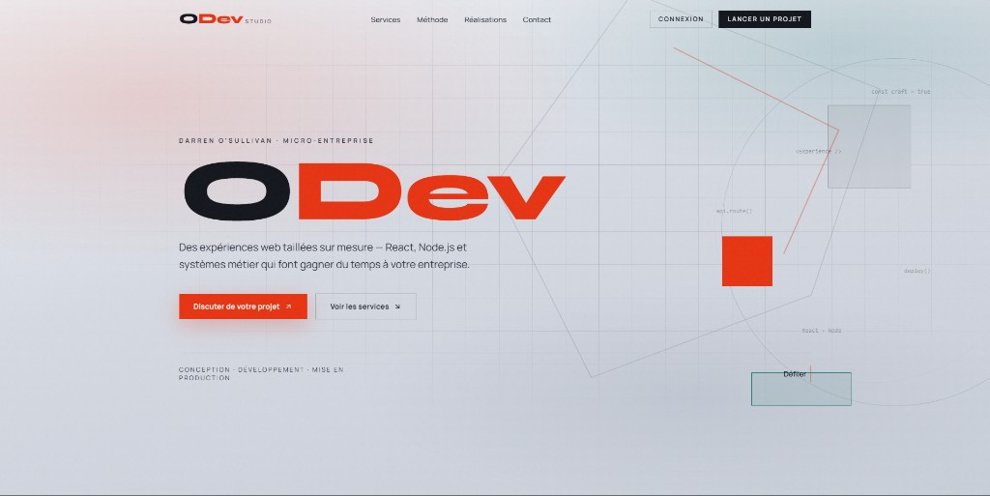
04 — RÉALISATION 01
ODev Studio
Site vitrine studio
Présence web de la micro-entreprise : services, méthode, réalisations et contact.
Voir le site en ligne →
odev.kodyalabs.fr
https://odev.kodyalabs.fr/
ODev — Dossier de création · ODEV-2026-01
07 / 12

Slide 8
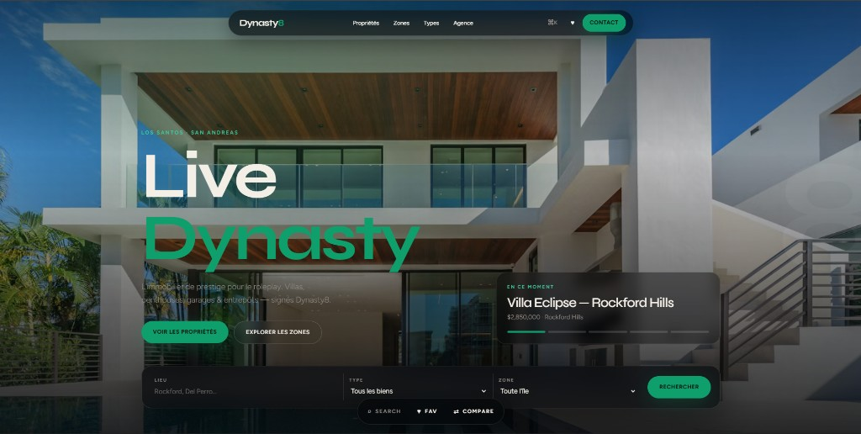
04 — RÉALISATION 02
Dynasty8
Plateforme immobilière
Catalogue de biens de prestige, recherche, zones et parcours agence.
Voir le site en ligne →
dynasty8.kodyalabs.fr
https://dynasty8.kodyalabs.fr/
ODev — Dossier de création · ODEV-2026-01
08 / 12

Slide 9
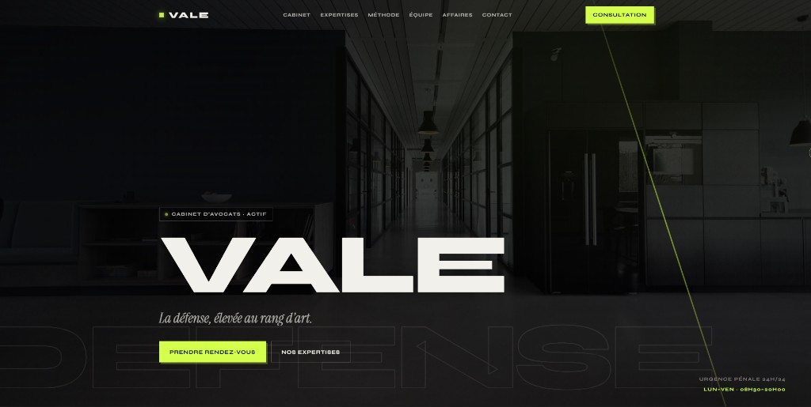
04 — RÉALISATION 03
Cabinet Valet
Site cabinet professionnel
Identité premium, expertises, prise de rendez-vous et présence institutionnelle.
Voir le site en ligne →
cabinet-valet.kodyalabs.fr
https://cabinet-valet.kodyalabs.fr/
ODev — Dossier de création · ODEV-2026-01
09 / 12

Slide 10
04 — PORTFOLIO EN LIGNE
Liens des réalisations
ODev Studio
Site vitrine studio
https://odev.kodyalabs.fr/
Dynasty8
Plateforme immobilière
https://dynasty8.kodyalabs.fr/
Cabinet Valet
Site cabinet professionnel
https://cabinet-valet.kodyalabs.fr/
ODev — Dossier de création · ODEV-2026-01
10 / 13

Slide 11
05 — MARCHÉ & IMPACT
À qui s'adresse ODev ?
Commerces, professions libérales, associations, TPE/PME et organisations qui veulent une présence numérique nette.
Clients cibles
Besoin couvert
Impact attendu
Entreprises locales, indépendants, structures en création ou modernisation digitale.
Visibilité, conversion, organisation interne et outils sur mesure.
Accès à des services numériques professionnels pour le tissu économique local.
ODev — Dossier de création · ODEV-2026-01
11 / 13

Slide 12
06 — MODÈLE & PORTEUR
Fonctionnement & responsabilité
01
02
03
04
Brief
Conception
Développement
Livraison
Écoute, cadrage, devis
Architecture & validation
Production itérative
Mise en ligne & suivi
Darren O'Sullivan — Fondateur
Développeur web orienté produit : interfaces, architectures React / Node.js, livraison d'outils utiles aux entreprises.
Compétences : React, Node.js, sites vitrine, UX/UI, bases de données.
Posture : micro-entreprise agile, responsabilité totale sur les livrables.
ODev — Dossier de création · ODEV-2026-01
12 / 13

Slide 13
07 — DEMANDE
Demande d'ouverture
Par le présent dossier, Darren O'Sullivan sollicite l'enregistrement et la reconnaissance de l'activité ODev en tant que micro-entreprise de services numériques, afin d'exercer légalement les prestations décrites au profit des entreprises et organisations du territoire.
ODev s'engage à exercer dans le respect des règles applicables, avec sérieux, transparence et contribution positive à l'écosystème économique local.
Darren O'Sullivan
Fondateur — ODev · https://odev.kodyalabs.fr/
ODev — Dossier de création · ODEV-2026-01
13 / 13

